Slide 1
Il principio del DNSH alla prova delle rendicontazioni
Per imprese e amministrazioni
più verdi e responsabili
Silvano Falocco
Direttore della Fondazione Ecosistemi

Slide 2
DOVE NASCE L’APPROCCIO DNSH
Definito la prima volta nell’Accordo di Parigi (12 dicembre 2015)
197 Stati membri della Convenzione quadro delle Nazioni Unite sui cambiamenti climatici (UNFCC) firmano l’Accordo sul Clima di Parigi, che contiene l’aumento della temperatura a < 2°C oltre i livelli pre-industriali, e la sua limitazione a 1.5°C.
Non nuocere ai sensi dell'Articolo 2.1(a) e Articolo 2.1 (b)
Non recare danno ai sensi dell’Articolo 2.1(c)
Introdotto con il Regolamento 2020/852 (Finanza sostenibile)
Per ridurre i rischi economico finanziari collegati agli aspetti climatico-ambientali il Regolamento stabilisce (Articolo 3) che un’attività economica è ecosostenibile, ovvero a «basso rischio» se:
a) contribuisce in modo sostanziale al raggiungimento di uno o più dei 6 obiettivi ambientali;
b) non arreca un danno significativo ai sei obiettivi ambientali (articolo 17)
lungo il suo ciclo di vita;
c) è svolta nel rispetto delle garanzie minime di salvaguardia (articolo 18).

Slide 3
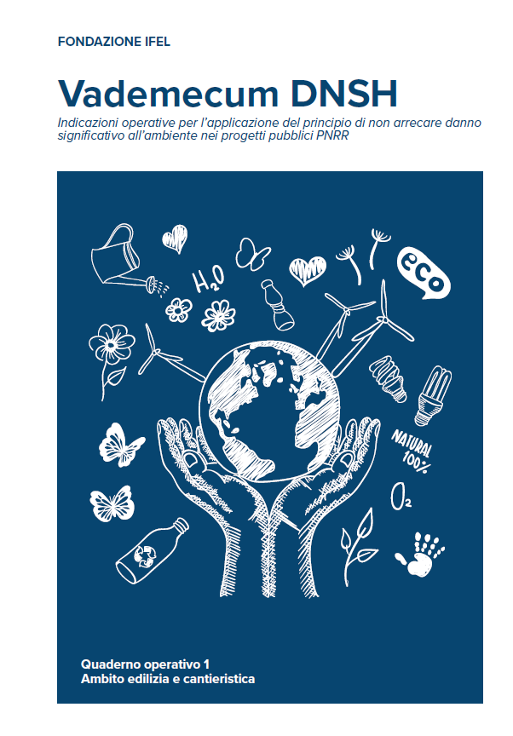
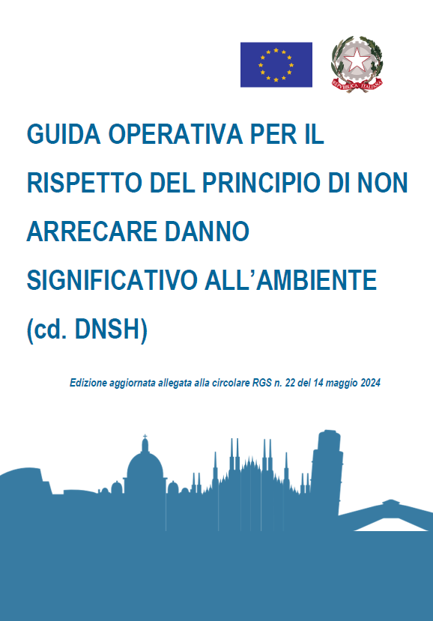
L’APPROCCIO DNSH NEL DNSH
Applicato ai progetti finanziati con il PNRR (Regolamento UE 2021/241)
Il Dispositivo per la ripresa e la resilienza stabilisce che tutte le misure finanziate dai PNRR debbano soddisfare il principio DNSH (Do No Significant Harm)
di “non arrecare danno significativo» agli obiettivi ambientali.
Per applicare il DNSH devo far riferimento alla Guida Operativa (terza versione - circolare RGS n. 22 del 14 maggio 2024), magari supportato dal Vademecum DNSH di IFEL, pensato per i RUP.

Slide 4
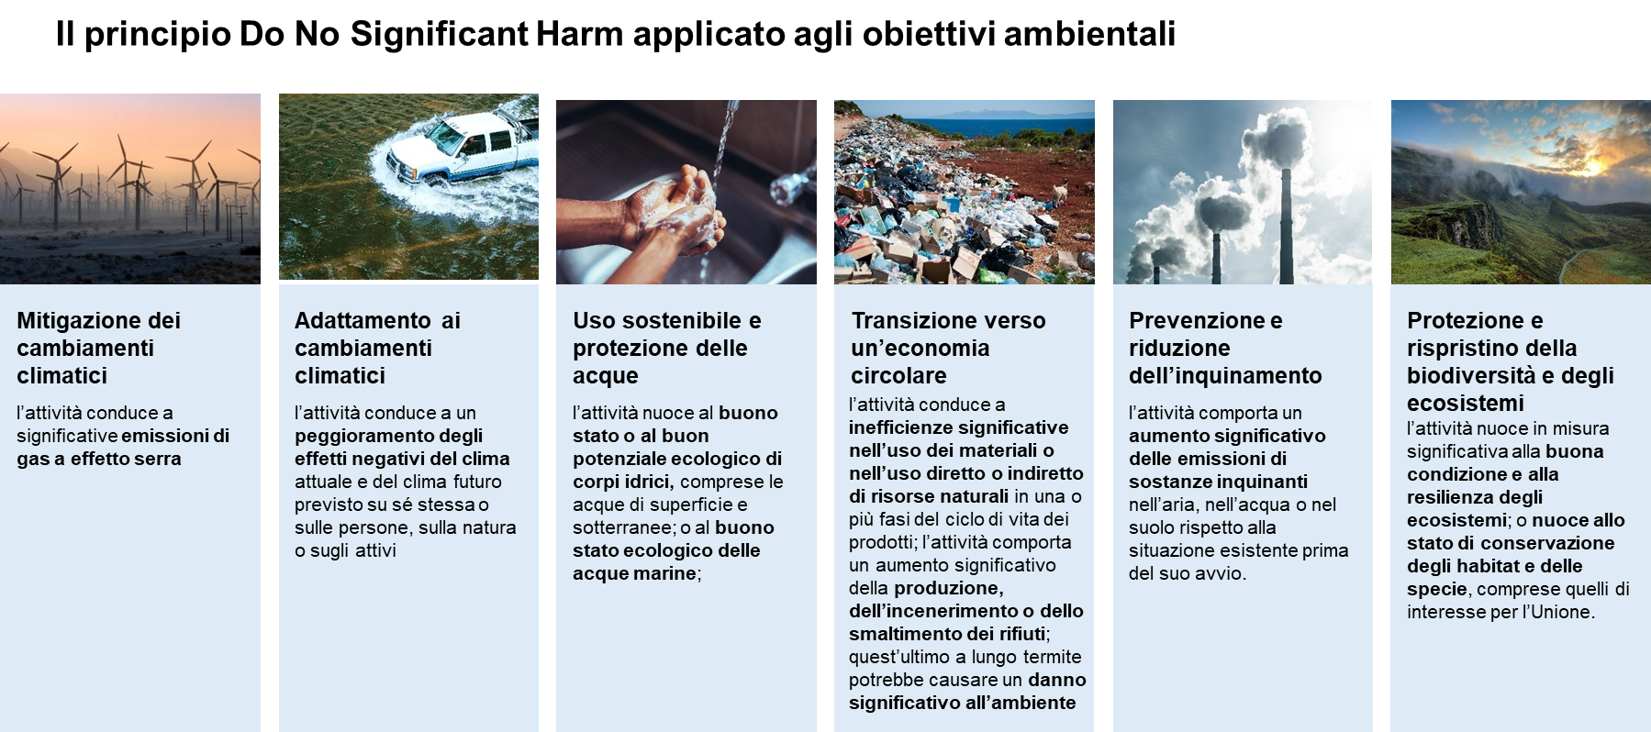
COSA SIGNIFICA «NON ARRECARE DANNO ALL’AMBIENTE»

Slide 5
L’APPROCCIO DNSH SI ESTENDE: GLI APPALTI
Codice dei Contratti Pubblici (articolo 41 – allegato I 7 del Dlgs 36/2023)
La relazione tecnica del progetto di fattibilità tecnica ed economica (articolo 8) prevede una relazione di sostenibilità dell’opera (articolo 11) che contiene:
b) la verifica degli eventuali contributi significativi ad almeno uno o più dei seguenti obiettivi ambientali, tenendo in conto il ciclo di vita dell’opera:
1) mitigazione dei cambiamenti climatici;
2) adattamento ai cambiamenti climatici;
3) uso sostenibile e protezione delle acque e delle risorse marine;
4) transizione verso un’economia circolare;
5) prevenzione e riduzione dell’inquinamento;
6) protezione e ripristino della biodiversità e degli ecosistemi;

Slide 6
L’APPROCCIO DNSH SI ESTENDE: I FONDI COMUNITARI
Fondi comunitari (Regolamento 2021/1060)
L’attribuzione dei Fondi Comunitari (Fondo europeo di sviluppo regionale, al Fondo sociale europeo Plus, al Fondo di coesione, al Fondo per una transizione giusta, etc.) prevede il rispetto di principi orizzontali quali (articolo 9 comma 4):
«Gli obiettivi dei fondi sono perseguiti in linea con l’obiettivo di promuovere lo sviluppo sostenibile di cui all’articolo 11 TFUE, tenendo conto degli obiettivi di sviluppo sostenibile delle Nazioni Unite, dell’accordo di Parigi e del principio «non arrecare un danno significativo».

Slide 7
PNRR, DNSH, TASSONOMIA AMBIENTALE E CAM
Categorie merceologiche (34) che hanno una CHECK LIST
Tassonomia ambientale
(Criteri di Vaglio Tecnico dei Regolamenti Delegati 2139/2021 e 2486/2023)
Criteri Ambientali Minimi (21) approvati dal MASE, che riguardano 9 schede (1, 2, 3, 5,7,9,19,28, 29)
Il DNSH è un principio regolatore del PNRR
Categorie merceologiche che NON hanno una CHECK LIST
Definire Check List (articoli 10-15 e 17, Regolamento 2020/852
Criteri Ambientali Minimi, nessun criterio per adattamento climatico
Agire «caso per caso»
Criteri Comuni Europei

Slide 8
POTENZIALITà E CRITICITà APPLICATIVE DEL DNSH
Il DNSH è un principio potente di cui non bisogna sottovalutare la portata e quindi anche gli effetti, economici e ambientali.
Le modalità di verifica e controllo delle 34 Check-List per il DNSH sono differenti da quelle previste dall’articolo 105 del Codice dei Contratti Pubblici, che disciplina le modalità di prova attraverso le certificazioni, i rapporti di prova e altri mezzi di prova appropriati, nonché il costo del ciclo di vita (articolo 105 allegato II.8 Dlgs 36/2023).
Quando si aderisce ad acquisti da parte di soggetti aggregatori chi garantisce il rispetto del principio DNSH (nelle fasi ex ante ed ex post)?
Molte categorie merceologiche rientrano tra i settori che non dispongono di Schede e relative Check List: vanno create «caso per caso» facendo riferimento a articoli 10-15 e 17 del Regolamento 2020/352, Criteri Ambientali Minimi (CAM), Criteri Comuni Europei

Slide 9
Sede Legale ed operativa
Corso del Rinascimento 24,
00186 Roma
+39 06 683 38 88
info@fondazioneecosistemi.org
fondazione.ecosistemi@pec.it
www.fondazioneecosistemi.org

